Slide 1
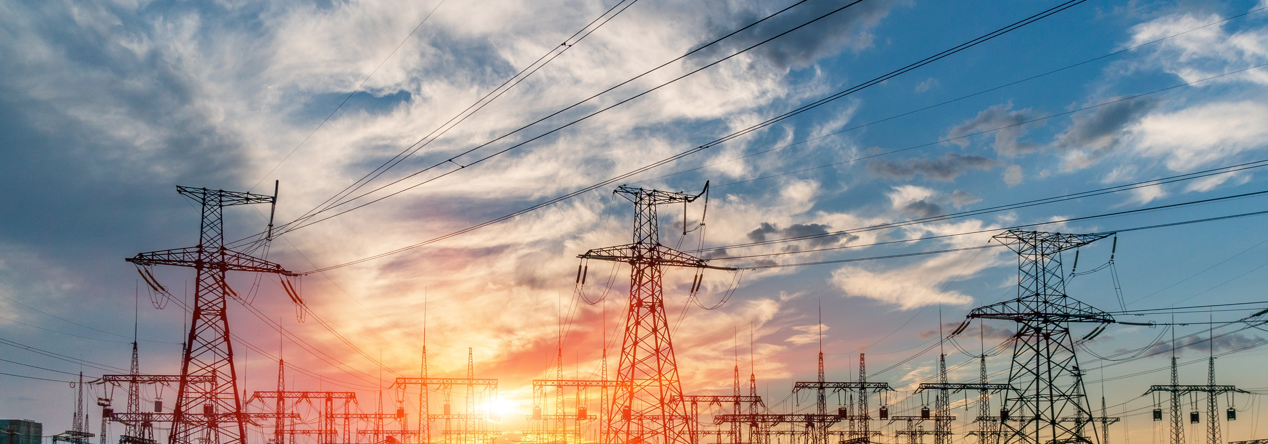
Daten und Fakten zu
Energie, Rohstoffe, Preise
© yelantsevv/stock.adobe.com
Stand: Mai 2026

Slide 2
Inhaltsübersicht
Energieverbrauch und Rohstoffe
Energieverbrauch nach Sektoren: Industrie und Verkehr gleich auf beim Energieverbrauch
Stromverbrauch nach Sektoren: Industrie ist der größte Verbraucher von Strom
Energieverbrauch der Branche nach Energieträger: Erdgas und Strom sind wichtigste Energieträger in der Chemie- und Pharmaindustrie
Anteile der Branche am Energieverbrauch
Stofflicher und energetischer Einsatz von Energieträgern in der Branche
Rohstoffbasis der Branche

Slide 3
Inhaltsübersicht
Preise und Kosten
Gaspreise: Preise für industrielle Verbraucher nach Verbrauchsmengen, internationaler und europäischer Vergleich
Strompreise: Börsenstrompreis, Zusammensetzung des Industriestrompreises in Deutschland, Industriestrompreise nach Verbrauchsmengen, Industriestrompreise im internationalen und europäischen Vergleich
Erzeugerpreise für Gas und Strom für die Industrie
CO2-Preis
Rohölpreis und Naphthapreis
Kosten für Energie- und Rohstoffe

Slide 4
Inhaltsübersicht
Klimaschutz
Emissionen nach Sektoren
Weltweite Emissionen
Sinkende Emissionen der Branche bei steigender Produktion
Spezifischer Energieverbrauch und absolute Treibhausgasemissionen der Branche
Erneuerbare Energien
Zielsetzungen beim Ausbau Erneuerbarer Energien
Anteil der Erneuerbaren Energien an der Stromerzeugung
Erneuerbare Energien nach Anlagen
Investitionen in Erneuerbare Energien
Glossar

Slide 5
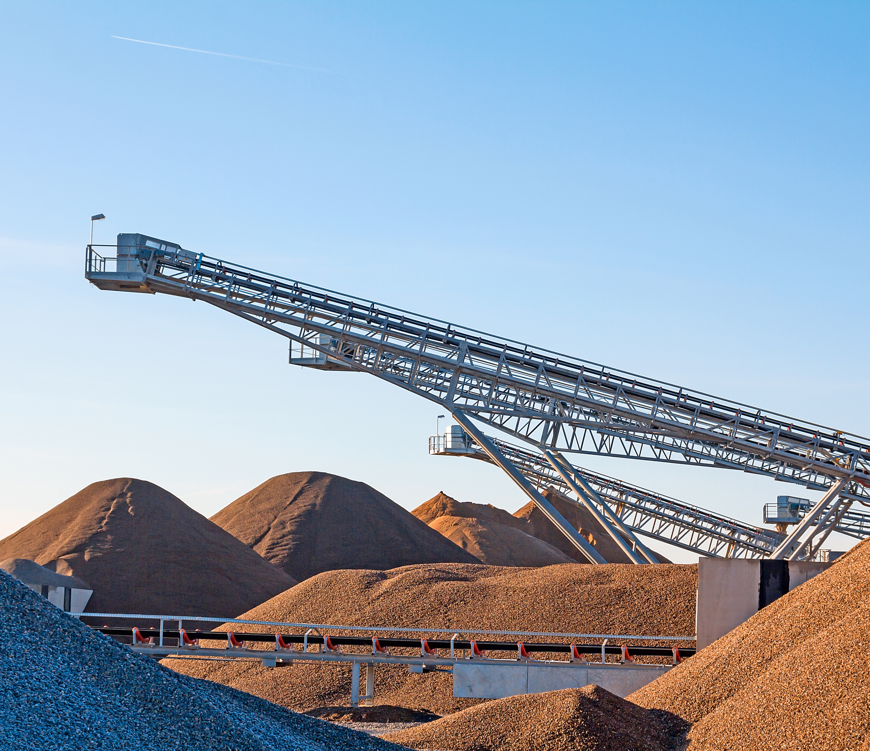
Energieverbrauch und Rohstoffe
© Blackosaka - Fotolia

Slide 6
Corona und Energiekrise bremsten Energieverbrauch – strukturelle Standortschwäche kommt hinzu
Endenergieverbrauch nach Sektoren
Entwicklung des Verbrauchs nach Sektoren
in Prozent, 2024
In Petajoule
Quelle: AG Energiebilanz, VCI
Quelle: AG Energiebilanz, VCI
Notes:
Definitionen siehe letzte Folie

Slide 7
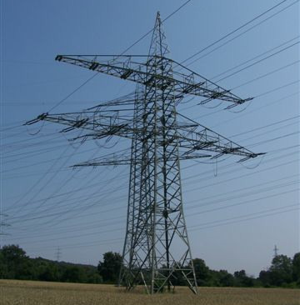
Industrie ist der größte Verbraucher von Strom
Anteil der Sektoren am Stromverbrauch in Deutschland
in TWh und in Prozent, 2024
© VCI Angelika Becker
Quellen: Destatis, AG Energiebilanz, VCI

Slide 8
Industrie ist der größte Verbraucher von Strom
– bei deutlich sinkender Menge
Anteile der Sektoren am Stromverbrauch
Stromverbrauch der Sektoren im Zeitablauf
in Prozent
In PJ
Quellen: Destatis, AG Energiebilanz, VCI

Slide 9
Erdgas und Strom sind wichtigste Energieträger der Branche
Energetischer Verbrauch nach Energieträgern in der Chemie- und Pharmaindustrie
in Prozent, 2024
Erdgas ist aktuell noch mit Abstand der wichtigste Energieträger für die Branche – zumindest was den energetischen Verbrauch angeht.
2024 ist der Energieverbrauch der Branche im Vergleich zum Vorjahr um 3 Prozent gestiegen – nachdem er 2022 und 2023 jeweils um 11 bzw. 10 Prozent gesunken war.
Quellen: Destatis, VCI Anmerkung: Ohne stofflicher Einsatz; teilweise Doppelzählungen von Strom enthalten;
Sonstige Energieträger: sonstige Gase, Wasserstoff, Industrieabfälle
Wärme: Bezug von Fernwärme, Heizwasser, Dampf

Slide 10
Erdgas und Strom sind wichtigste
Energieträger der Branche
Energetischer Verbrauch nach Energieträgern in der Chemie- und Pharmaindustrie
In Petajoule
Erdgas ist aktuell noch mit Abstand der wichtigste Energieträger für die Branche – zumindest was den energetischen Verbrauch angeht.
2024 ist der Energieverbrauch der Branche im Vergleich zum Vorjahr um 3 Prozent gestiegen – nachdem er 2022 und 2023 jeweils um 11 bzw. 10 Prozent gesunken war.
Quellen: Destatis, VCI Ohne stofflicher Einsatz; teilweise Doppelzählungen von Strom enthalten;
Sonstige Energieträger: sonstige Gase, Wasserstoff, Biogas, Industrieabfälle
Wärme: Bezug von Fernwärme, Heizwasser, Dampf

Slide 11
Chemie ist energieintensiv
Quellen: Destatis, VCI Anmerkung: nur energetischer Verbrauch in der Chemie * Verarbeitendes Gewerbe inkl. Bergbau

Slide 12
Chemie verbraucht über ein Fünftel der Energie in der Industrie
Anteile der Chemie- und Pharmaindustrie am Energieverbrauch des Verarbeitenden Gewerbes*
2024
Quelle: Destatis, VCI + inkl. Bergbau Ohne stofflichen Einsatz

Slide 13
Chemie setzt Energieträger auch stofflich ein
Stofflicher und energetischer Einsatz in der Chemie
Stofflicher/energetischer Einsatz von Mineralölprodukten bzw. Erdgas in der Chemie, 2024
Energieträger werden in der Chemie nicht nur zur Energiegewinnung eingesetzt.
Bei den Mineralölprodukten ist der energetische Verbrauch vernachlässigbar. Rund 90 Prozent der eingesetzten Mineralölprodukte entfallen auf den stofflichen Einsatz.
Aber auch Erdgas wird zu fast 25 Prozent in der Produktion als Rohstoff eingesetzt.
Quelle: Destatis, BAFA, VCI

Slide 14
Chemie setzt Energieträger auch stofflich ein
Anteil der Branche an der Industrie insgesamt
Stofflicher und energetischer Einsatz
Energieträger werden in der Chemie nicht nur zur Energiegewinnung eingesetzt, sondern auch stofflich.
Damit liegt der Anteil des Verbrauchs von Energieträgern an der Industrie höher als nur bei der energetischen Betrachtung.
Im Zeitverlauf hat der Anteil aufgrund der Produktionseinbußen aber abgenommen.
Quelle: Destatis, VCI

Slide 15
Abgrenzung der Rohstoffbasis
Vereinfachte und nicht-maßstäbliche Darstellung
Kundenbranchen (Verpackung, Bau-, Automobilindustrie u.v.m.)
= nicht berücksichtigt
Chemie
Energetische Nutzung
Chemische und Pharmazeutische Industrie
Rohstoffbasis
Wertschöpfungskette
Organische Basischemikalien
Anorganische Basischemikalien
Stein-kohlen-teer
Bioethanol
= interner Energie-verbrauch im Cracker
Pflanzliche Öle, tierische Fette
Cellulose,
Zucker, Stärke, Bioethanol, Naturkautschuk, Glyzerin und andere
Salze, Phosphate,
Flussspat, Lithium, Kali, Edelmetalle und viele mehr
Naphtha, Kondensate,
LPG, Gasöl
Kohle
Erdgas-förderung
Raffinerien
Nachwachsende Rohstoffe
Anorganische Rohstoffe

Slide 16
Naphtha: wichtigster Rohstoff der organischen Chemie
Rohstoffeinsatz der Branche
Rohstoffbasis der organischen Chemie in Deutschland, in Mio. Tonnen, Anteile in Prozent, 2024
Mineralölprodukte sind noch die wichtigsten Rohstoffe für die Produktion in der organischen Chemie.
Nachwachsende Rohstoffe haben bisher einen Anteil von rund 13 Prozent. Sie gehen direkt in die Herstellung von z.B. Wasch- und Reinigungsmittel, Kosmetika, biobasierte Kunststoffe und Pharmazeutika ein.
Quellen: Destatis, BAFA, FNR, VCI Basis: Tonnen Rohstoff, ohne anorganische Rohstoffe Nachwachsende Rohstoffe: noch vorläufig

Slide 17
Einsatz von Rohstoffen ist rückläufig
Produktion von Chemikalien und der Rohstoffverbrauch der Chemie
Index 2021=100
In den letzten Jahren ging die Produktion von Chemikalien in Deutschland zurück. Besonders deutlich fiel der Rückgang im Zuge der Energiekrise aus.
Mit dem Produktionsrückgang sank auch der Rohstoffverbrauch.
Quelle: Destatis, BAFA, FNR, VCI

Slide 18

Preise und Kosten
© volker/stock.adobe.com

Slide 19
Hohe Preisanstiege in allen Mengenbändern
Gaspreise für die deutsche Industrie
Je geringer die Abnahmemenge an Gas, umso höher sind typischerweise die durchschnittlichen Preise für Letztverbraucher.
In der Energiekrise sind durch die Verknappung insbesondere die Preise für die großen Abnahmemengen – und damit die Preise für die meisten Chemieunternehmen – gestiegen.
2023 normalisiert sich die Spreizung zwar wieder, aber das Niveau bleibt bei allen Abnahmemengen weit über dem Vorkrisenniveau.
Verschiedene Verbrauchsmengen, ct/kWh
Quelle: Eurostat, VCI Repräsentative Gaspreise, inkl. Steuern, ohne MWSt.

Slide 20
Gaspreis in Deutschland höher als in wichtigen Wettbewerbsländern
Europäischer Vergleich der Gaspreise
Gaspreis für die Industrie in ct/kWh, 2. Halbjahr 2025, Verbrauch zwischen 100.000 GJ ibs 1 Mio. GJ
Für die Chemie relevant ist tendenziell ein großes Mengenband.
Der Preis in Deutschland liegt zwar nicht an der Spitze, aber über dem europäischen Mittel und höher als in großen Chemieländern.
Quelle: Eurostat, VCI Repräsentative Gaspreise, inkl. Steuern, ohne MWSt.

Slide 21
Nachteile gegenüber Wettbewerbern steigt wieder
Preis für Erdgas im weltweiten Vergleich
Referenzpreise der Handelspunkte in Euro/MWh
Im Durchschnitt des Jahres 2025 betrug der Preisanstieg gegenüber 2020 in Europa fast 280 Prozent, in den USA 78 Prozent, in Japan 45 Prozent.
Im Laufe des Jahres 2025 verringerte sich der Abstand zu den USA wieder leicht. Dieser Trend setzte sich Anfang 2026 fort.
Der Irankrieg lässt den Preisunterschied zu den USA wieder steigen.
Quellen: Worldbank, VCI
Notes:
Anmerkung:
Starker Preisrückgang im ersten Halbjahr 2019 aufgrund von hohen Füllständen in den Gasspeichern in Mittel-/Westeuropa. Dies wiederum ist auch auf das überdurchschnittlich milde Wetter in den Monaten Februar bis April zurückzuführen. Diese Monate sind für die Entwicklung der Speicherfüllstände kritisch. Außerdem landete im Frühjahr an den europäischen Terminals viel LNG an, was zum Preisverfall beigetragen hat.
Sondereffekt in 2014 beim Gaspreis für Deutschland: Der Lizenzverlust eines Gasspeichers führte zu einem Überangebot auf dem Markt und damit zu stark sinkenden Preisen.

Slide 22
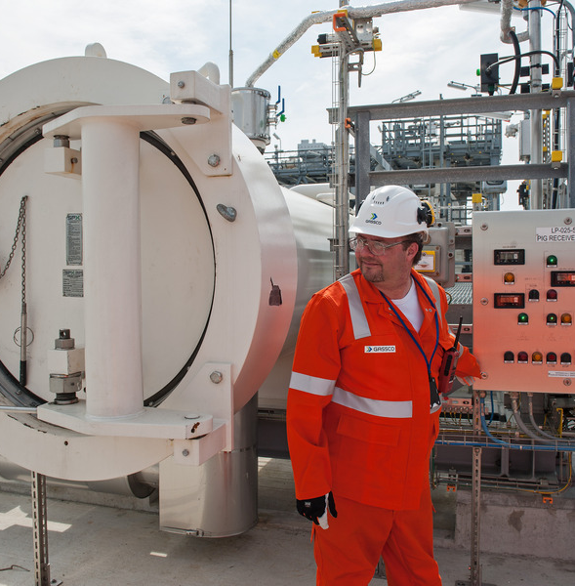
Preisanstiege durch den Irankrieg
Vergleich der Preise TTF-Gas und ACER-LNG
Spotpreise in Euro/MWh
Quellen: ICE, ACER, Macrobond, VCI
Notes:
Anmerkung:
Starker Preisrückgang im ersten Halbjahr 2019 aufgrund von hohen Füllständen in den Gasspeichern in Mittel-/Westeuropa. Dies wiederum ist auch auf das überdurchschnittlich milde Wetter in den Monaten Februar bis April zurückzuführen. Diese Monate sind für die Entwicklung der Speicherfüllstände kritisch. Außerdem landete im Frühjahr an den europäischen Terminals viel LNG an, was zum Preisverfall beigetragen hat.
Sondereffekt in 2014 beim Gaspreis für Deutschland: Der Lizenzverlust eines Gasspeichers führte zu einem Überangebot auf dem Markt und damit zu stark sinkenden Preisen.

Slide 23
Mit dem Gaspreis steigt auch der STrompreis
Zusammenhang zwischen Gas- und Strompreisen
Korrelation: 0,969
Mit dem Anstieg der Gaspreise verteuert sich auch die Erzeugung von Strom (Merit Order).
Unternehmen und private Verbraucher müssen sich weiterhin auf ein höheres Preisniveau einstellen.
Quelle: Macrobond, VCI

Slide 24
Börsenstrompreise auf hohem NIveau
Durchschnittliche Börsenstrompreise
Wöchentlich, Day Ahead Auktion (volumengewichtet), in Euro/MWh
Mit dem Anstieg der Gaspreise verteuert sich auch die Erzeugung von Strom (Merit Order).
Unternehmen und private Verbraucher müssen sich weiterhin auf ein höheres Preisniveau einstellen.
Quelle: Macrobond, VCI

Slide 25
Hohe Preisanstiege – besonders bei großen Mengen
Strompreis für die deutsche Industrie
Je geringer die Abnahmemenge an Strom, umso höher sind typischerweise die durchschnittlichen Preise für Letztverbraucher.
In der Energiekrise sind durch die Verknappung insbesondere die Preise für die großen Abnahmemengen – und damit die Preise für die meisten Chemieunternehmen – gestiegen.
2023 normalisiert sich die Spreizung zwar wieder, aber das Niveau bleibt besonders bei den großen Abnahmemengen weit über dem Vorkrisenniveau.
Verschiedene Verbrauchsmengen, ct/kWh
Quelle: Eurostat, VCI Repräsentative Strompreise, inkl. Steuern, ohne MWSt.

Slide 26
Netzentgelte werden zum Belastungsfaktor
Strompreiskomponenten der Industrie
Strompreiskomponenten der Industrie
Verbrauch 70-150 Mio. kWh, in Cent/kWh
Verbrauch >150 Mio. kWh, in Cent/kWh
Quelle: Eurostat, VCI Anmerkung: ohne erstattungsfähige Steuern
Quelle: Eurostat, VCI Anmerkung: ohne erstattungsfähige Steuern

Slide 27
Beschaffung und Netzentgelte treiben preise
Strompreis für die deutsche Industrie
Durchschnittlicher Strompreis für Neuabschlüsse in der Industrie in ct/kWh,
Jahresverbrauch 160.000 bis 20 Mio. kWh, mittelspannungsseitige Versorgung
Inzwischen liegen die Industriestrompreise für kleine bis mittlere Abnahmemengen bei Neuabschlüssen insgesamt wieder auf alten Niveaus.
Aber: Die Zusammensetzung hat sich geändert. Waren früher vor allem Abgaben und Steuern Preisetreiber, sind es heute die Netzentgelte und die Beschaffungskosten.
Quelle: BDEW, VCI Die Preise unterscheiden sich von Eurostat (folgende Folien), da hier nur Neuabschlüsse eingehen und andere Mengenbänder verwendet werden.

Slide 28
Strompreis in Deutschland höher als in wichtigen Wettbewerbsländern
Europäischer Vergleich der Strompreise (alle verfügbaren Länder)
Strompreis für die Industrie in ct/kWh, Verbrauch > 150 GWh, 2. Halbjahr 2025
Für die Chemie relevant ist das größte Mengenband.
Günstiger als in Deutschland ist der Strom z.B. in den nordischen Ländern (Wasserkraft, Gasvorkommen), in Frankreich (Atomstrom), in Spanien, Belgien und inzwischen auch wieder in Italien.
Quelle: Eurostat, VCI Repräsentative Strompreise, inkl. Steuern, ohne MWSt.

Slide 29
Deutlich höheres Preisniveau für Strom und Gas
Erzeugerpreis gewerbliche Produkte Strom
Erzeugerpreisindex gewerbliche Produkte Gas
Index 2021=100
Index 2021=100
Quelle: Destatis, VCI

Slide 30
Preistreiber Zertifikate-Handel
CO2-Emissionszertifikate
Auktion Deutschland, Preis Euro/ Tonne CO2
Quelle: Energy Charts (Frauenhofer), VCI

Slide 31
Irankrieg lässt Ölpreis explodieren – hohe Unsicherheiten
Spot- und Jahresdurchschnittspreise für Rohöl
in US-Dollar/Barrel Brent, Veränderung ggü. Vorjahr in Prozent
Schwache weltweite Nachfrage ließ 2025 Ölpreis sinken. Geopolitische Krisen erhöhen dagegen den Druck auf die Preise.
Irankrieg führte zur Explosion der Ölpreise.
Quelle: World Bank, Macrobond, VCI

Slide 32
Rohbenzin schwankt mit Rohölpreis
Naphthapreis
in Euro und Veränderung geg. Vorjahr in Prozent
Die Preise für Naphtha, dem wichtigsten Rohstoff in der Chemie, folgen dem Rohölpreistrend.
Schwache Nachfrage ließ auch hier die Preise 2025 sinken.
Der Irankrieg führte zu massiven Anstiegen der Naphthapreise
Quellen: eid, VCI

Slide 33
Energiekosten: hohes Niveau – Irankrieg lässt Kosten sprunghaft steigen
Energiepreise für industrielle Kunden in D
Energiekosten der Chemie in D
Index 2021=100
Index 2021=100
Quelle: FERI, Destatis, eigene Berechnungen
Quelle: FERI, Destatis, eigene Berechnungen

Slide 34
Hohe Kostenbelastung der Unternehmen
Belastung der Geschäftstätigkeit durch hohe Energiepreise
Betroffenheit der Unternehmen, Anteil der befragten Unternehmen in Prozent
Die angespannte Lage der Unternehmen aufgrund der hohen Energiepreise bleibt auf hohem Niveau.
Von den hohen Energiepreisen sind nahezu alle Unternehmen der Branche betroffen.
59 Prozent der Chemie- und Pharmaunternehmen sehen ihre Geschäftstätigkeit durch die hohen Energiepreise schwer bzw. sehr schwer belastet.
Quelle: VCI-Mitgliederbefragung November 2025

Slide 35
Kostenfaktor Energie- und Rohstoffe
Kosten für Energie- und Rohstoffe
Energetischer und stofflicher Einsatz von Energieträgern in der Branche, in Mio. Euro
Die Kosten für Energie und Rohstoffe liegen deutlich über früheren Niveaus – und das bei weiterhin schwacher Produktion im Jahr 2024.
Quelle: Destatis, BAFA, Eurostat, VCI

Slide 36
Chemie zählt zu den energieintensiven Industrien (EID)
Energieintensität im Branchenvergleich
Energiekosten zu Bruttowertschöpfung, 2023, in Prozent
Quellen: Destatis (Kostenstruktur), VCI Nur energetischer Einsatz, EID=Energieintensive Industrien

Slide 37
Kostenexplosion lässt Energieintensität steigen
Anstieg der Energieintensität bei den energieintensiven Industrien (EID)
Energiekosten zu Bruttowertschöpfung 2021 bis 2023, in Prozent
Am stärksten fiel der Anstieg der Energieintensität im Jahr 2022 in der Grundstoffchemie aus – mit einem Kostenanteil für Energie an der Bruttowertschöpfung von 50 Prozent wurde hier auch ein Spitzenwert erreicht.
2023 kam es aufgrund der Preisrückgänge zwar wieder zu einem Rückgang der Intensität – insgesamt bleibt diese aber hoch. Und die Chemie bleibt an
der Spitze.
Quellen: Destatis (Kostenstruktur), VCI Nur energetischer Einsatz, EID=Energieintensive Industrien

Slide 38

Klimaschutz
© ingo bartussek/fotolia.com

Slide 39
2024 wurden 48 Prozent weniger Treibhausgase emittiert als 1990
Treibhausgase in Deutschland nach Sektoren
in Millionen Tonnen Kohlendioxid-Äquivalente
Insgesamt wurde gegenüber 1990 eine Reduktion der Emissionen von 48 Prozent erreicht.
Beitrag der Sektoren in 2023:
  Energiewirtschaft: -61%
  Industrie: -45%
  Verkehr: -12%
  Gebäude: -52%
  Landwirtschaft: -27%
Quellen: UBA

Slide 40
Industrie hat CO2-Emissionen reduziert
Emissionsentwicklung in Deutschland
direkte CO2 Emissionen, 1990=100
Der Lockdown im Coronajahr und die Energiekrise in 2022 ließ Emissionen stark einbrechen.
Bis auf den Verkehr reduzierten auch vor 2020 alle Sektoren ihre CO2 Emissionen.
Die Emissionen der Industrie liegen um 45 Prozent niedriger als in 1990.
Quellen: UBA, VCI

Slide 41
37 Prozent der Emissionen kommen aus der Industrie
Emissionen nach Sektoren
Direkte und indirekte CO2 Emissionen in Deutschland nach Sektoren, 2024
Berücksichtigt man neben den direkten auch die indirekten Emissionen (über den Stromverbrauch) entstehen rund 37 Prozent der Emissionen in der Industrie.
Quelle; UBA, AGEB, Destatis, VCI

Slide 42
Die 10 größten Emittenten stehen für fast 70 Prozent der weltweiten Emissionen
Top 10 Emittenten von Kohlendioxid
Anteile der 10 größten Emittenten nach Ländern in Prozent, 2024
Die 10 größten Emittenten stehen für fast 70 Prozent der weltweiten Emissionen. Rund 6 Prozent der weltweiten Emissionen entfallen dabei auf die EU-27.
Neben den großen Industrieländern und den aufstrebenden großen Schwellenländern zählen auch die erdölexportierenden Länder des Mittleren Ostens zu den großen Emittenten.
Quellen: BP Statistical Review of World Energy, VCI

Slide 43
Die 10 größten Emittenten stehen für fast 70 Prozent der weltweiten Emissionen
Top 10 Emittenten von Kohlendioxid
Kumulierte Emissionen der 10 größten Emittenten nach Ländern in Mrd. Tonnen CO2
Quellen: BP Statistical Review of World Energy, VCI

Slide 44
Die 10 größten Emittenten stehen für fast 70 Prozent der weltweiten Emissionen
Top 10 Emittenten von Kohlendioxid
Kumulierte Emissionen der 10 größten Emittenten nach Industrieländern und Schwellenländern in Mrd. Tonnen CO2
Quellen: BP Statistical Review of World Energy, VCI

Slide 45
Über die Hälfte der Emissionen stammen aus Asien
Emittenten von Kohlendioxid nach Regionen
Anteile der Regionen in Prozent, 2024
Klimaschutz ist eine internationale Aufgabe.
Während Europa gegenüber 1990 seine Emissionen reduziert hat, sind diese in allen anderen Regionen gestiegen – besonders stark in Asien und im Mittleren Osten.
Quellen: BP Statistical Review of World Energy, VCI

Slide 46
Sinkende Emissionen bei steigender Produktion
Entwicklung in der deutschen Chemie/Pharma-Industrie, Veränderung 1990-2024 in %
+ 49%
Emissionen
Treibhausgase* absolut
Energieverbrauch absolut
Produktion
28 %
62 %
Quelle: VCI-Berechnungen auf der Grundlage von Daten des Statistischen Bundesamtes, des Umweltbundesamtes und eigener Erhebungen
*Treibhausgase: Energiebedingte CO₂-Emissionen und Lachgasemissionen (N₂O)

Slide 47
Spezifischer Energieverbrauch liegt um 52 Prozent unter dem Wert von 1990
Energieverbrauch und Produktion
Entwicklung des Energieverbrauchs in der Chemie- und Pharmaindustrie, Index 1990 = 100
Quelle: VCI-Berechnungen auf der Grundlage von Daten des Statistischen Bundesamtes; Energieverbrauch: Summe aus Kohle, Mineralölprodukte, Gas und Strom; Produktion: Chemie- und Pharmaproduktion

Slide 48
Branche reduziert Emissionen
Absolute Treibhausgasemissionen der Chemieindustrie
Energiebedingte CO₂-Emissionen und prozessbedingte N₂O-Emissionen, in Mio. t CO₂-eq
2024 wurden rund 33 Mio. Tonnen Kohlendioxide von der Branche emittiert – fast 50 Prozent weniger als 1990.
Dies entsprach knapp 6 Prozent der gesamten Kohlendioxidemissionen in Deutschland.
Die Treibhausgasemissionen (inkl. N₂O) insgesamt gingen seit 1990 um 62 Prozent zurück. Seit 2010 gibt es kaum mehr Lachgasemissionen (N₂O).
Quelle: VCI-Berechnungen auf der Grundlage von Daten des Statistischen Bundesamtes, des Umweltbundesamtes und eigener Erhebungen

Slide 49
Absolute Treibhausgasemissionen um 62 Prozent unter dem Wert von 1990
Treibhausgasemissionen und Produktion
Index 1990=100, energiebedingte CO₂-Emissionen und N₂O-Emissionen in der Chemie
Quelle: VCI-Berechnungen auf der Grundlage von Daten des Statistischen Bundesamtes, des Umweltbundesamtes und eigener Erhebungen Produktion: Chemie- und Pharmaproduktion

Slide 50

Erneuerbare Energien
© istockphoto

Slide 51
Ehrgeizige Zielsetzungen für Erneuerbare Energien
Entwicklung und Ziel der Erneuerbaren Energien
Anteil der Erneuerbaren Energien am Stromverbrauch in %
Quelle: BMWK, BNetzA, VCI
Notes:
Anmerkung: Bruttostromverbrauch = Erzeugung + Import – Export
Da unsere Stromaußenhandel positiv ist, ist der Anteil der EE am Stromverbrauch größer als an der Erzeugung

Slide 52
Deutlicher Anstieg bei Investitionen in neue Anlagen
Investitionen in die Anlagenerrichtung zur Nutzung Erneuerbarer Energien
in Mrd. Euro
Von 2012 bis 2020 gab es kaum Zuwachs bei den Investitionen in neue Anlagen. Regulierungen, lange Genehmigungsverfahren, begrenzte Flächen etc. bremsten den Ausbau.
Seit 2021 ist ein spürbarer Investitionszuwachs zu sehen. Die Energiekrise gab insbesondere den Photovoltaikanlagen einen Schub.
Für die Transformation werden aber nicht nur mehr Kapazitäten, sondern auch die bestmögliche Nutzung benötigt.
Quelle: BMU, AGEE-Stat

Slide 53
Erneuerbare Energien erreichen fast 58 Prozent
Brutto-Stromerzeugung in Deutschland nach Energieträgern
in Prozent, 2024
Der Anteil der erneuerbaren bei der Stromerzeugung nimmt langfristig zu.
Seit 2017 nimmt allerdings die Stromerzeugung insgesamt nahezu stetig ab – dafür steigen die Stromimporte bei gleichzeitig rückläufigen Stromexporten.
Quelle: AG Energiebilanz, VCI Bruttostromerzeugung: Inkl. Pumpstromerzeugung

Slide 54
Anteil von Windkraft und Photovoltaik an den Erneuerbaren Energien steigt
Bruttostromerzeugung aus erneuerbaren Energien
Entwicklung in TWh
Der Anteil der Windkraft (an Land und auf See) steigt langfristig. 2025 lag der Anteil bei 47 Prozent – ein Großteil davon sind Anlagen an Land.
In den letzten Jahren nahm der Anteil der Photovoltaikanlagen besonders stark zu.
Quelle: BMU, AGEE-Stat

Slide 55
Anteil von Windkraft und Photovoltaik steigt
Anteile der erneuerbaren Energieträger an den EE für die Brutto-Stromerzeugung
In Prozent
Der Anteil der Windkraft (an Land und auf See) steigt langfristig. 2025 lag der Anteil bei 47 Prozent – ein Großteil davon sind Anlagen an Land.
In den letzten Jahren nahm der Anteil der Photovoltaikanlagen besonders stark zu.
Quelle: BMU, AGEE-Stat

Slide 56
Deutschland importiert inzwischen wieder deutlich mehr Strom als es exportiert
Bruttostromerzeugung und Stromimportsaldo
In TWh, (Stromimportsaldo = Importe minus Exporte)
Seit 2017 nimmt die Stromerzeugung nahezu stetig ab – dafür steigen die Stromimporte bei gleichzeitig rückläufigen Stromexporten. 2023 war erstmals seit 2002 der Importsaldo mit Strom wieder positiv.
Quelle: Frauenhofer, VCI Positive Werte = Importe, negative Werte = Exporte

Slide 57
Nettostromerzeugung: Erneuerbare nehmen zu
Öffentliche Nettostromerzeugung nach Energieträgern
Energetisch korrigierte Werte - bis 15.12.2025 In TWh
Quelle: Energy Charts Frauenhofer, VCI Solar: EEG-Netzeinspeisung

Slide 58
Installierte Leistung von Erneuerbaren nimmt zu
Installierte Netto-Leistung zur Stromerzeugung in Deutschland
In GW
Quelle: Energy Charts Frauenhofer, VCI Solar: AC (Alternating Current=Wechselstrom)

Slide 59
Glossar

Slide 60
Glossar I
Treibhausgasemissionen (nach dem Kyoto-Protokoll) | Die im Kyoto-Protokoll reglementierten Gase sind: Kohlendioxid (CO2), Methan (CH4), Distickstoffoxid (N2O), teilhalogenierte Fluorkohlenwasserstoffe (H-FKW/HFC), perfluorierte Kohlenwasserstoffe (FKW/PFC), Schwefelhexafluorid (SF6). Seit 2012 wird auch Stickstofftrifluorid (NF3) als zusätzliches Treibhausgas reglementiert
Treibhausgasemissionen der chemisch-pharmazeutischen Industrie (VCI-Definition) | Energiebedingte Emissionen (direkt und indirekt aus Strombezug) sowie die N2O-Prozessemissionen als wesentliche Quellen der Treibhausgasemissionen der chemisch-pharmazeutischen Industrie
Energiebedingte Emissionen | CO2-Emissionen, die bei der Verbrennung von Energieträgern zur Umwandlung in Wärme und/oder Strom entstehen
Prozessemissionen | Treibhausgasemissionen, die prozessbedingt bei Produktionsprozessen entstehen
Direkte Emissionen | Entstehen bei der Verbrennung von Energieträgern (energiebedingte Emissionen) oder prozessbedingt bei Produktionsprozessen (Prozessemissionen)
Indirekte Emissionen | Energiebedingten CO2-Emissionen der Stromerzeugung, die sich die Branche, die den Strom bezieht, zurechnet (obwohl sie in der Energiewirtschaft entstehen)

Slide 61
Glossar II
Emissionshandel (ET)/ Emissionshandelssystem (ETS) | Ein Instrument der EU-Klimapolitik mit dem Ziel, die Treibhausgasemissionen unter möglichst geringen volkswirtschaftlichen Kosten zu senken. Die Höhe der Emissionsminderung wird politisch festgelegt (cap). Die Teilnehmer des Emissionshandels müssen ein Zertifikat für jede Tonne emittiertes Treibhausgas vorhalten und können die Zertifikate untereinander handeln. Dadurch bleibt es dem Markt überlassen, auf welche Weise er diese Verminderung erzielt. Das europäische ETS ist der erste grenzüberschreitende und weltweit größte Emissionsrechtehandel.
Marktstabilitätsreserve (MSR) | Instrument des europäischen Emissionshandels. Die Marktstabilitätsreserve sieht vor, anhand der jährlich ermittelten Überschusssituation im Emissionshandelsmarkt eine Anpassung des Angebots an Zertifikaten vorzunehmen.
Stromsteuer | Indirekte Verbrauchssteuer, die sowohl beim Stromversorger anfällt, wenn Strom von einem Letztverbraucher aus dem Versorgungsnetz entnommen wird als auch bei Eigenerzeugern, die Strom zum Selbstverbrauch entnehmen. Unternehmen des produzierenden Gewerbes und der Land- und Forstwirtschaft wird für betrieblich verwendeten Strom eine teilweise Entlastung gewährt.

Slide 62
Glossar III
Primärenergie (Primärenergieverbrauch: PEV) | Energie, die mit den natürlich vorkommenden Energieformen oder Energiequellen zur Verfügung steht, etwa als Kohle, Gas oder Wind.
Endenergie (Endenergieverbrauch: EEV) | Teil der Primärenergie, welcher dem Verbraucher, nach Abzug von Transport- und Umwandlungsverlusten, zur Verfügung steht.
Energetischer Einsatz | Verwendung von Energieträgern zur Energieerzeugung.
Stofflicher Einsatz | Verwendung von Energieträgern als Rohstoffbasis in der Produktion.
Spezifischer Energieverbrauch | Energieverbrauch pro Einheit (hier: bezogen auf den Produktionsindex der chemisch-pharmazeutischen Industrie). Ein sinkender spezifischer Energieverbrauch ist Ausdruck einer höheren Energieeffizienz.
Nachwachsende Rohstoffe | Nachwachsende Rohstoffe sind land- und forstwirtschaftlich erzeugte Produkte, die nicht als Nahrungs- oder Futtermittel Verwendung finden, sondern als Rohstoff für die Produktion oder zur Erzeugung von Wärme, Strom oder Kraftstoffen genutzt werden.
Fossile Energieträger | Kohlenwasserstoffe wie Kohle, Erdgas, oder Erdöl, die Abbauprodukten von toten Pflanzen und Tieren aus geologischer Vorzeit sind.

Slide 63
Umrechnungsfaktoren
Joule | J | für Energie, Arbeit, Wärmemenge
Watt | W | für Leistung, Energiestrom, Wärmestrom
1 Joule (J) = 1 Newtonmeter (Nm) = 1 Wattsekunde (Ws)
bezogen auf den Heizwert |  | PJ | TWh | Mio. t SKE | Mio. t RÖE
1 Petajoule | PJ | 1 | 0,2778 | 0,0341 | 0,0239
1 Terawattstunde | TWh | 3,6 | 1 | 0,123 | 0,0861
1 Mio. t Steinkohleeinheit | Mio. t SKE | 29,308 | 8,14 | 1 | 0,7
1 Mio. t Rohöleinheit | Mio. t RÖE | 41,869 | 11,63 | 1,429 | 1
1 TWh | = 1 Mrd. kWh
1 GWh | = 1 Mio. kWh
1 MWh | = 1.000 kWh

Slide 64
Ansprechpartnerin
Christiane Kellermann
Senior-Managerin, Abteilung Volkswirtschaft
+49 (69) 2556-1585
kellermann@vci.de

